Slide 1


digiPACE
Przewodnik menedżera reklamacji

Slide 2
Spis treści
Plany usprawnień / reklamacje - DigiPACE
Dostęp do reklamacji
Prrzetwarzanie / zamknięcie – reklamacje i zadania
Notes:
Nie mówisz o RFi, RFp, ale nie jestem pewien, czy używamy tych typów RFx.

Slide 3
Plany usprawnień / Reklamacje
Narzędzie online Arcelor Mittal digiPACE może być teraz używane do zarządzania reklamacjami.
Kluczowe cechy:
Przechowywanie: Cyfrowe przechowywanie całej komunikacji w jednym miejscu.
Odpowiedzialność: Przypisanie do osób odpowiedzialnych zarówno po stronie AM, jak i Dostawcy.
Dostępność: Cała komunikacja odbywa się w narzędziu, dostępnym w każdej chwili.
Powiadomienia: Natychmiastowe powiadomienia przez e-mail.
Wspólna platforma: Dostawca i menedżer reklamacji korzystają z jednej platformy.
Ochrona: Ograniczenia dostępu w oparciu o organizację, kategorię i profil.

Slide 4
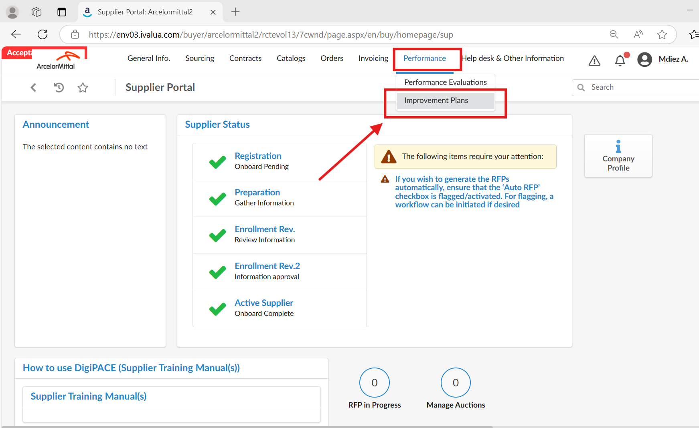
Dostęp do reklamacji
Zaloguj się do digiPACE za pomocą identyfikatora użytkownika i hasła w poniższym linku:
https://digipace-suppliers.arcelormittal.com/page.aspx/en/usr/login
Kliknij na Performance → Improvement Plans (plany usprawnień), aby uzyskać dostęp do reklamacji

Slide 5
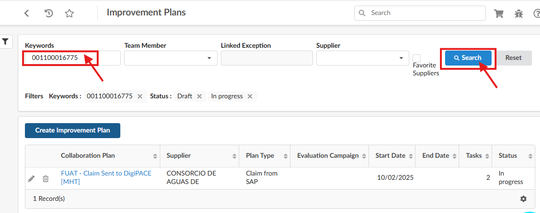
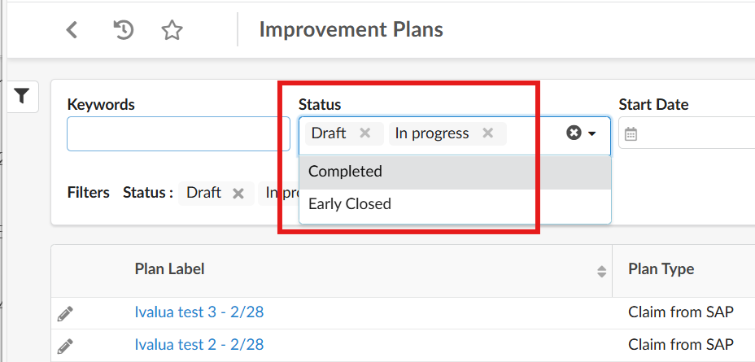
Dostęp do reklamacji
Wprowadź numer reklamacji otrzymany w wiadomości e-mail w polu Słowa kluczowe.
Kliknij przycisk Szukaj
Wybierz wymagane wartości filtra
Wyszukaj, aby wyświetlić na podstawie kryteriów filtrowania

Slide 6
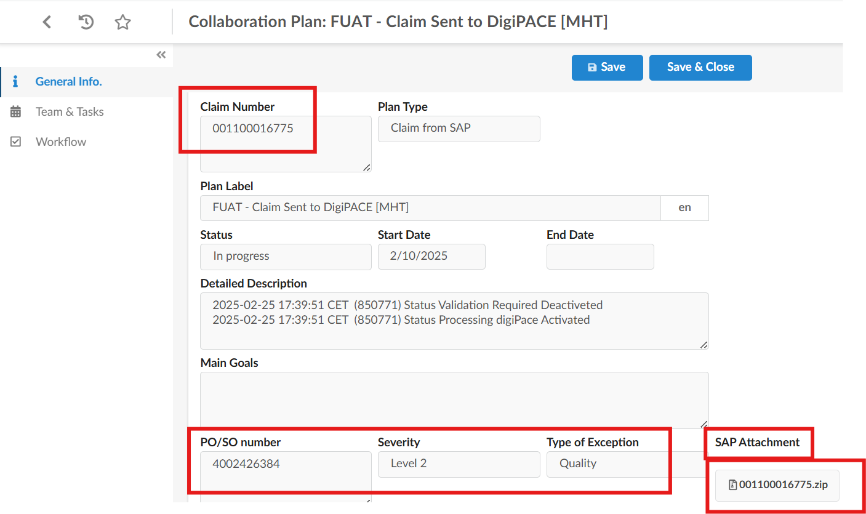
Dostęp do reklamacji
Na stronie Informacje ogólne dostępne są wszystkie
informacje o reklamacji
Numer reklamacji
Waga
Numer PO/SO
Rodzaj wyjątku
Status itp.
Dostęp do formularza reklamacji w pliku Zip w załączniku SAP.
Status reklamacji będzie W toku dla trwających reklamacji.
Status reklamacji zostanie przeniesiony do Ukończone lub Wcześnie zamknięte, gdy wszystkie zadania zostaną zamknięte i zaakceptowane przez menedżera reklamacji w celu zamknięcia reklamacji.

Slide 7
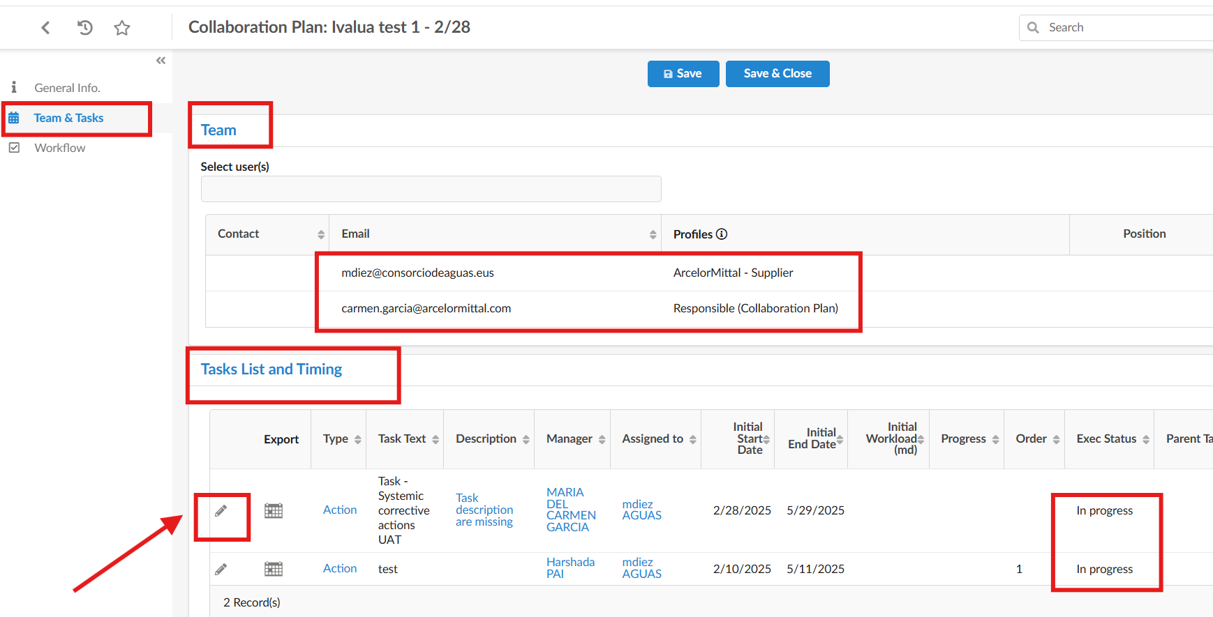
Przetwarzanie / Zamknięcie - Reklamacje i zadania
W obszarze Zespół i zadanie w sekcji Zespół wyświetlany jest odpowiedzialny menedżer reklamacji AM i osoba kontaktowa dostawcy.
Menedżer ds. reklamacji jest oznaczony jako Odpowiedzialny za Plan Działania.
Osoba kontaktowa dostawcy to dostawca Arcelormittal
Zadania są wymienione na liście zadań przypisanych do dostawcy lub menedżera reklamacji
W sekcji Zadania kliknij ikonę ołówka, aby otworzyć zadanie.

Slide 8
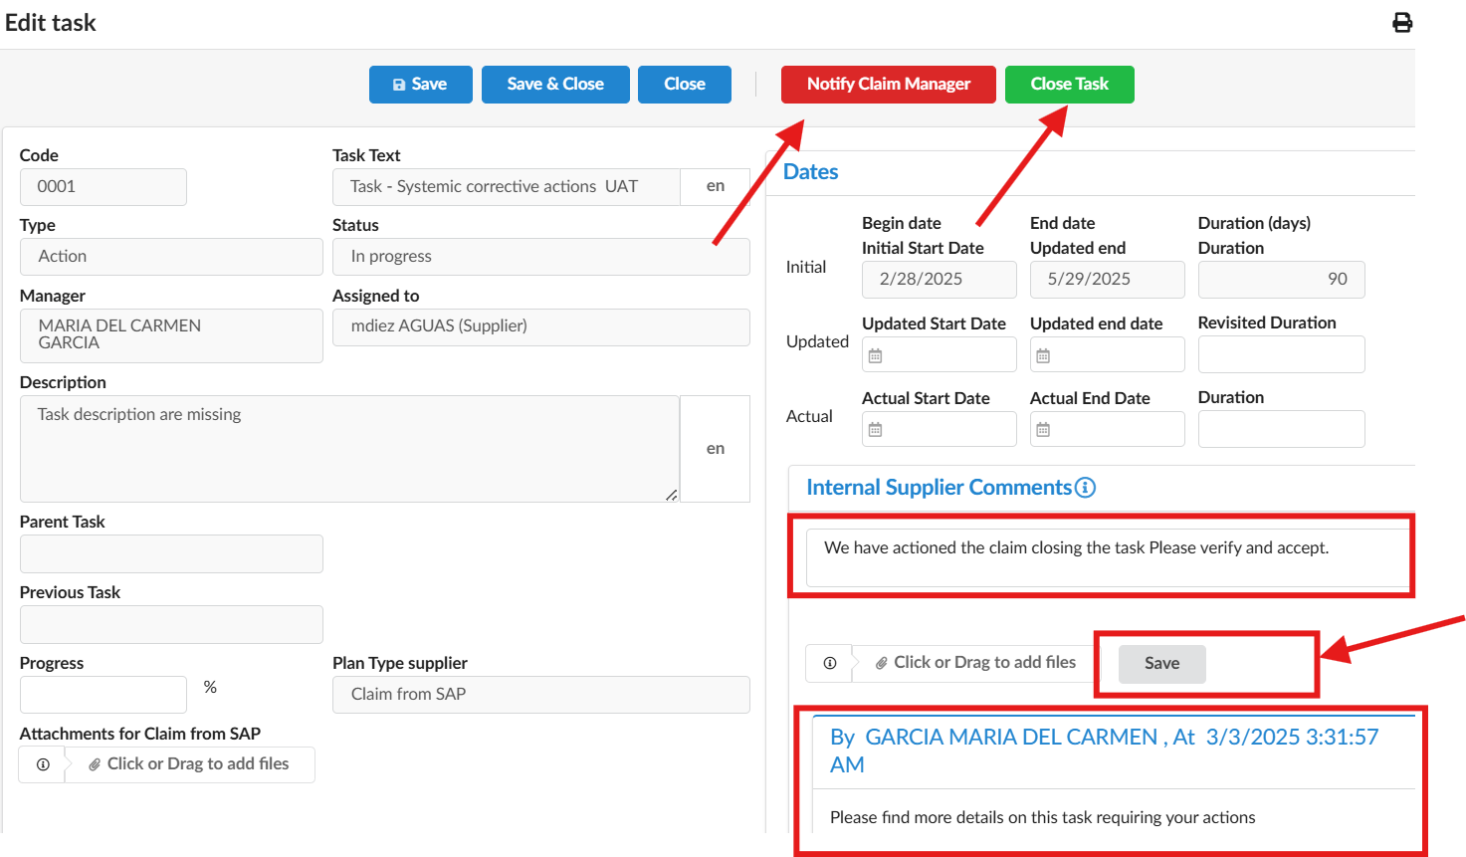
Przetwarzanie / Zamknięcie - Reklamacje i zadania
Wprowadź Komentarze i kliknij przycisk Zapisz, aby wysłać wszelkie aktualizacje / zapytania do dostawcy.
Kliknij przycisk Powiadom dostawcę, aby zwrócić zadanie do menedżera reklamacji (jeśli potrzebujesz wyjaśnień, aby kontynuować proces reklamacyjny).
Kliknij przycisk Zamknij zadanie, gdy zadanie zostanie wykonane w 100%, aby menedżer reklamacji przejrzał je i wyraził zgodę na oznaczenie go jako ukończone.
Status zadania zostanie zmieniony na Zamknij.
Gdy menedżer ds. roszczeń zaakceptuje ukończenie zadania, jego status zmieni się na Gotowe.

Slide 9

Dziękujemy

